Slide 1
Аб-тестирование
Байдина Ксения, Яндекс Такси

Slide 2
Обо мне
2013-2017
Бакалавриат НИУ ВШЭ |
Факультет Менеджмента
2017-2019
Магистратура Университета Кёльна, Германия |
Факультет Бизнес администрирования |
Специализация Статистика и эконометрика
2018-2019
Университет Кельна, Германия |
Научный сотрудник
2019
OBI |
Дата сайентист
С 2019
Яндекс |
Аналитик
Яндекс, аналитик
@kbaidina
kseniia.baidina@gmail.com

Slide 3
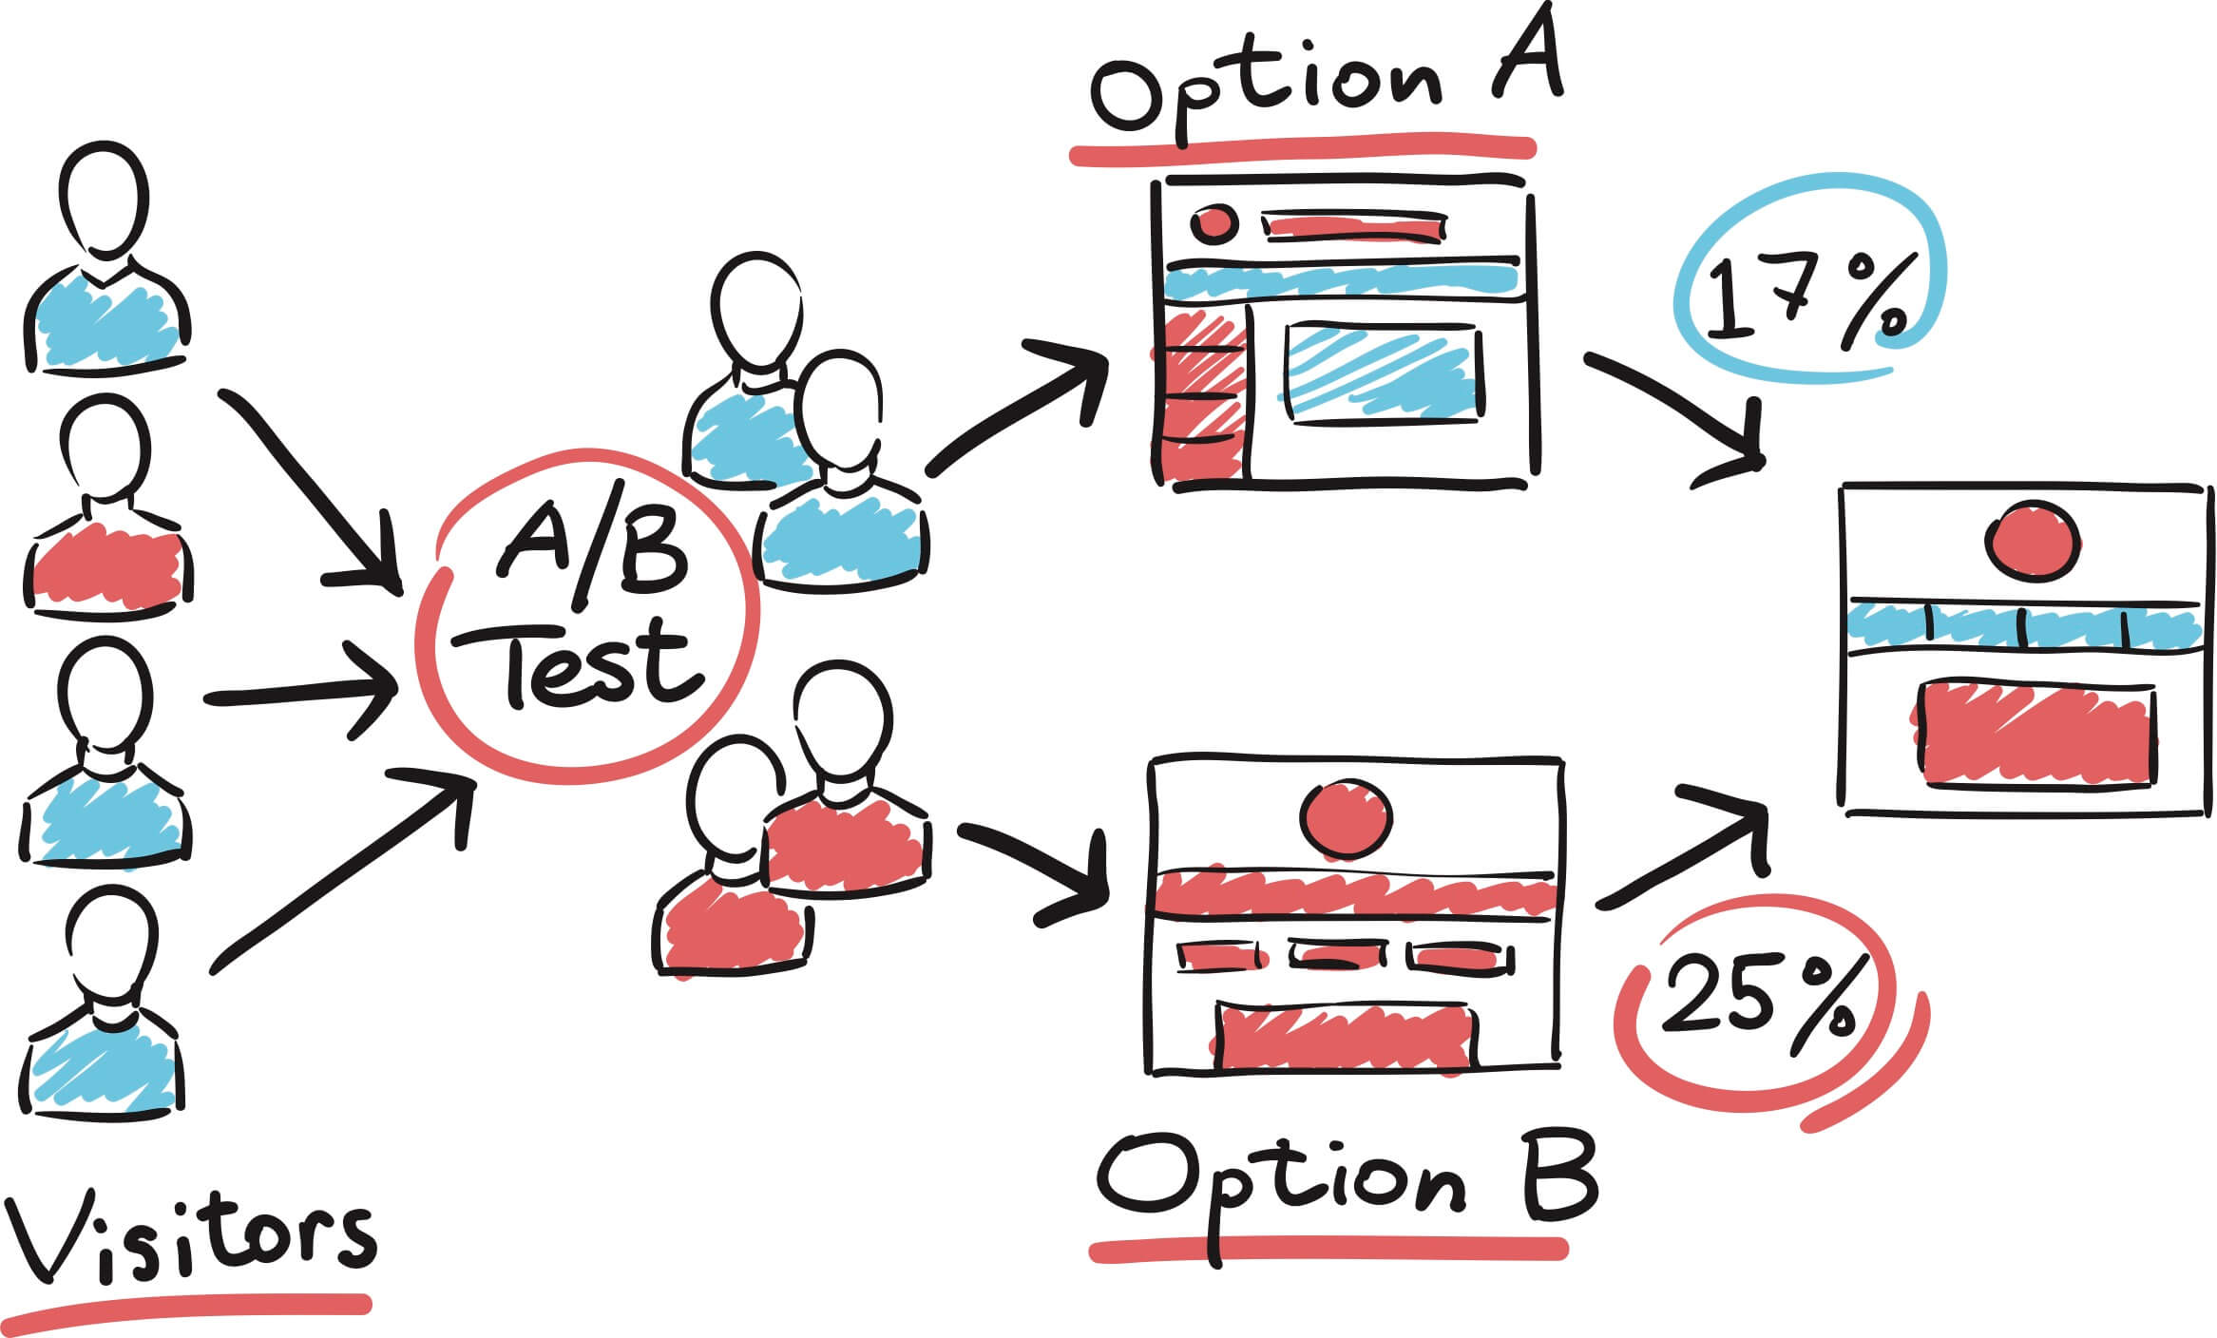
Что такое АБ-тест

Slide 4
Зачем нужен АБ-тест?

Slide 5
Алгоритм
Сформулировать гипотезу – что хотим проверить
Выбрать метрики (абсолютные метрики и конверсии)
Рассчитать необходимый размер выборки
Разбить пользователей группы
Каждой группе дать разные варианты тритмента
Проанализировать результаты

Slide 6
Алгоритм
Сформулировать гипотезу – что хотим проверить
Выбрать метрики (абсолютные метрики и конверсии)
Рассчитать необходимый размер выборки
Разбить пользователей на группы
Каждой группе дать разные варианты тритмента
Проанализировать результаты

Slide 7
Разбить пользователей на группы А что сложного?

Slide 8
Вопросы
Как проводить несколько экспериментов?
Как можно детектировать, что разбиение плохое?
Notes:
Отсюда следует продолжительность эксперимента

Slide 9
АА-тестирование
Помогает проверить:
Качество разбиения
Алгоритмы расчета результатов
Notes:
with many tests, α* will become very small. This reduces power, which means that we are very unlikely to make any true discoveries.

Slide 10
Виды разбиения
По визитам
По пользователям
Notes:
with many tests, α* will become very small. This reduces power, which means that we are very unlikely to make any true discoveries.

Slide 11
Проанализировать результаты

Slide 12
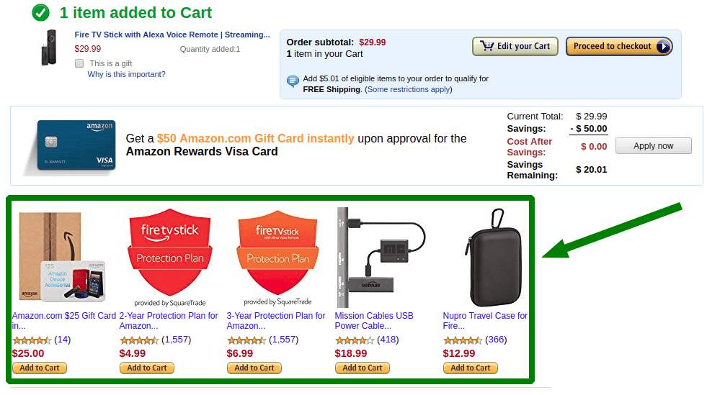
Добавили рекомендации
Средний чек старой версии – $34.5
Средний чек старой версии – $37.2

Slide 13
Как могут выглядеть распределения

Slide 14
Статистические гипотезы
H0:
Утверждение о параметрах генеральных совокупностей, которые необходимо проверить
«Средний чек в двух группах не отличается»
H1:
Утверждение, противоположное нулевой гипотезе
«Средний чек в двух группах отличается»

Slide 15
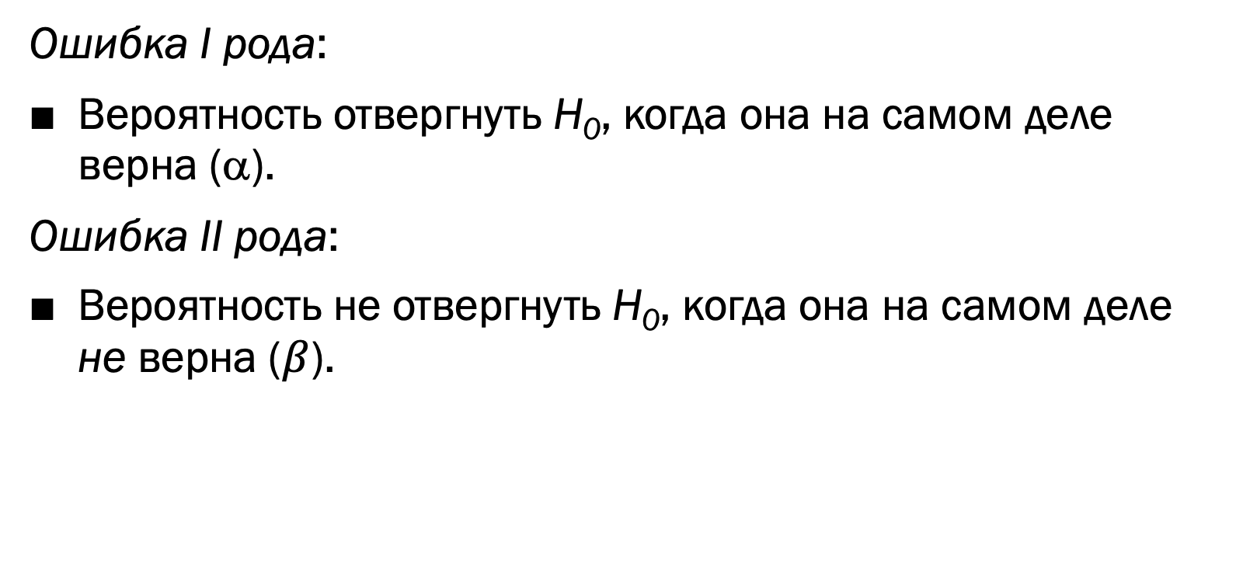
Ошибки I и II рода
Ошибка I рода:
Вероятность отвергнуть H₀, когда она на самом деле верна (α).
Ошибка II рода:
Вероятность не отвергнуть H₀, когда она на самом деле не верна ($β$).

Slide 16
Определения
Статистический критерий — правило, которое позволяет делать вывод о том, стоит ли на основе имеющихся данных отвергать нулевую гипотезу или нет.
P-значение (P-value) — вероятность ошибки, при условии, что нулевая гипотеза верна.

Slide 17
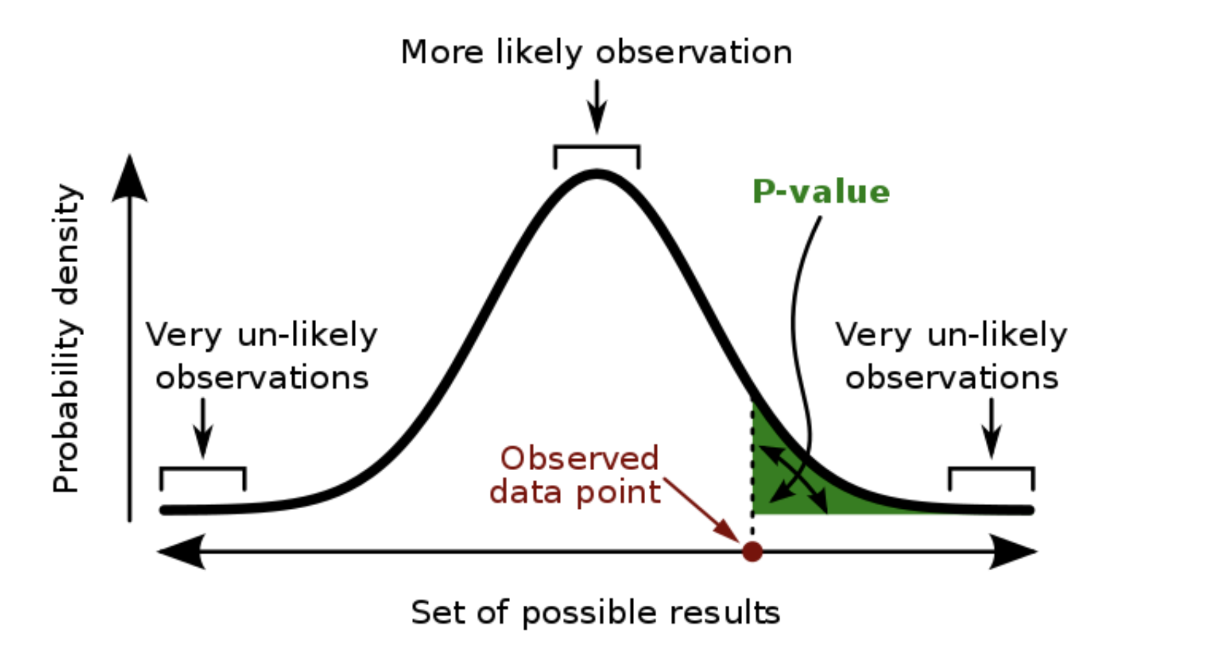

Slide 18
Статистические критерии
Для метрик-конверсий:
Z-тест на равенство долей
Для абсолютных метрик:
Т-тест, критерий Манна-Уитни

Slide 19
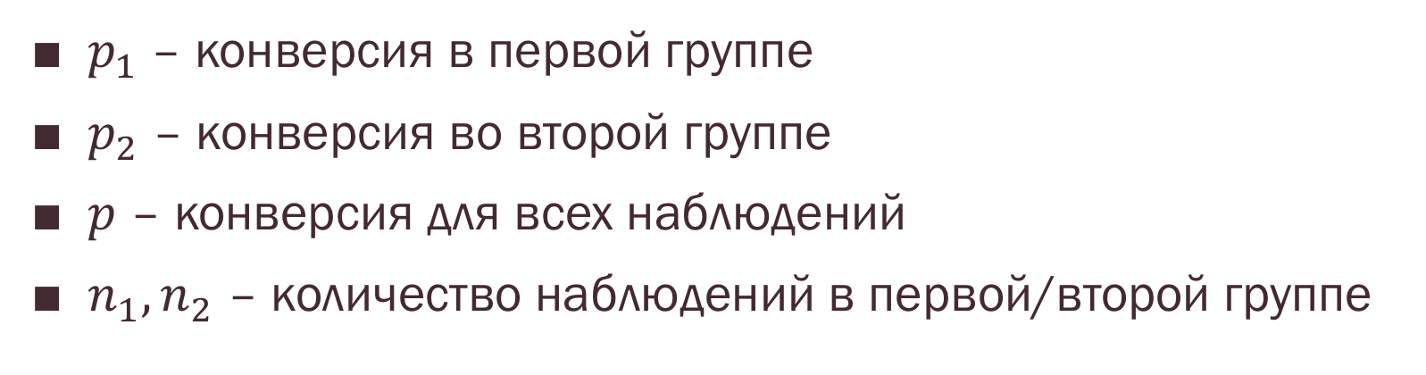
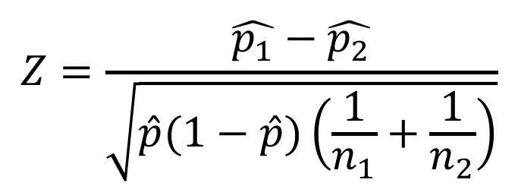
Z-тест на равенство долей
$$Z=\frac{\hat{p_{1}}−\hat{p_{2}}}{\sqrt{\hat{p}(1−\hat{p})\left(\frac{1}{n_{1}}+\frac{1}{n_{2}}\right)}}$$
$p_{1}$ – конверсия в первой группе
$p_{2}$ – конверсия во второй группе
$p$ – конверсия для всех наблюдений
$n_{1}, n_{2}$ – количество наблюдений в первой/второй группе

Slide 20
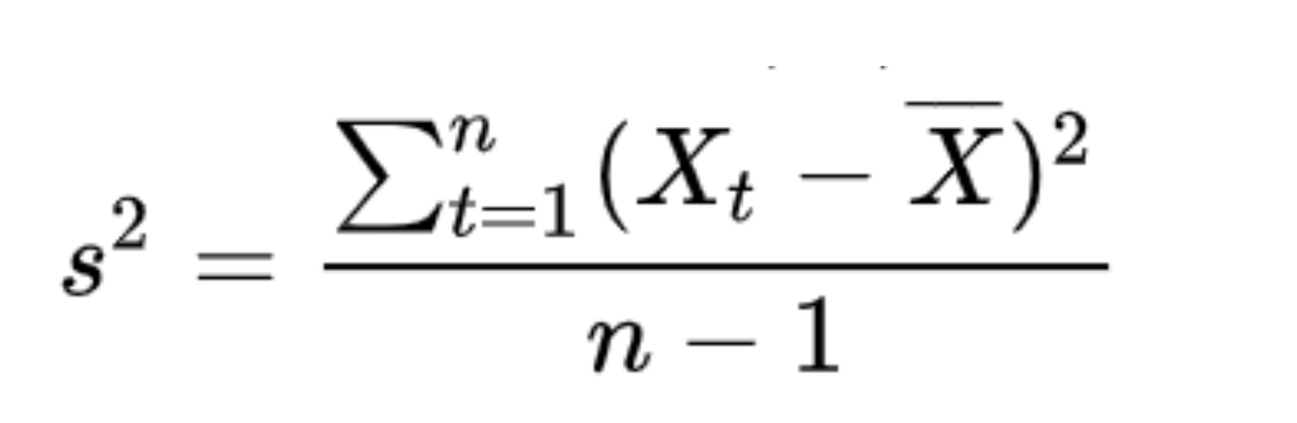
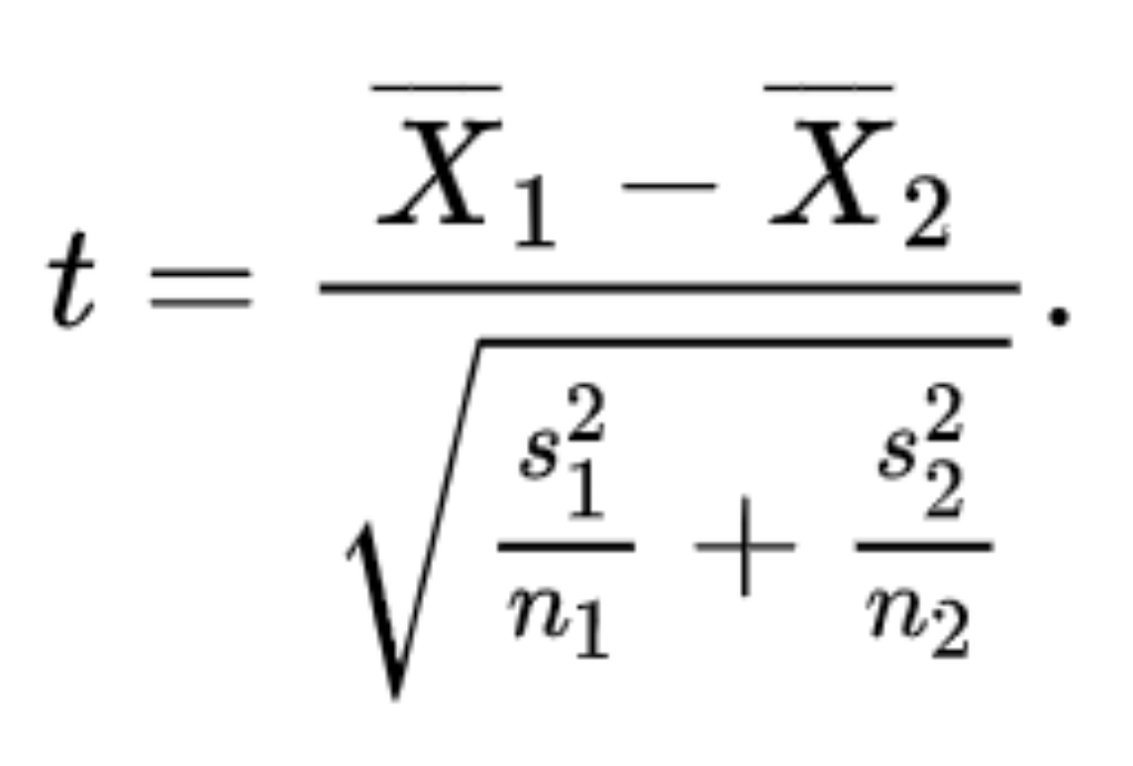

T-тест на равенство средних
H₀: ${\overline{x}}_{1}=$ ${\overline{x}}_{2}$
|t| > t_{кр} – H₀ отклоняется

Slide 21

U-критерий Манна-Уитни
H₀: $P\left(X<Y\right)=0.5$
$U>U_{кр}$ – H₀ не отклоняется

Slide 22


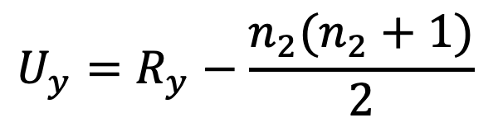
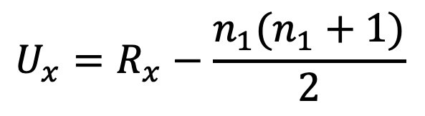
U-критерий Манна-Уитни
Алгоритм:
Собираем наблюдения в одну выборку $n=n_{1}+n_{2}$
Ранжируем наблюдения, считаем сумму рангов отдельно для каждой группы: $R_{x} и{ R}_{y}.$
Считаем статистики:
$$U_{x}=R_{x}−\frac{n_{1}(n_{1}+1)}{2}$$
$$U_{y}=R_{y}−\frac{n_{2}(n_{2}+1)}{2}$$
$${U=min⁡(U}_{x},U_{y})$$

Slide 24
Что вы помните?
Как проверить качество разбиения пользователей на группы?

Slide 25
Что вы помните?
Как проверить качество разбиения пользователей на группы?
Какой стат. тест используется для долей?

Slide 26
Что вы помните?
Как проверить качество разбиения пользователей на группы?
Какой стат. тест используется для долей?
Когда применять Т-тест, а когда тест Манна-Уитни?

Slide 27
Размер выборки

Slide 28

Размер выборки
Для метрик-конверсий – калькулятор размера выборки
https://www.evanmiller.org/ab-testing/sample-size.html
Для абсолютных метрик из формулы T-теста
$$t=\frac{\overline{x_{1}}−\overline{x_{2}}}{S_{x}\sqrt{\frac{1}{n_{1}}+\frac{1}{n_{2}}}}$$
Notes:
Отсюда следует продолжительность эксперимента

Slide 29
Усложнения
Нарушение независимости
Network-эффекты
Единица анализа ≠ единица рандомизации

Slide 30
Усложнения
Нарушение независимости
Network-эффекты
Единица анализа ≠ единица рандомизации
Продвинутый анализ экспериментов
Анализ по бакетам
Повышение чувствительности

Slide 31
Усложнения
Нарушение независимости
Network-эффекты
Единица анализа ≠ единица рандомизации
Продвинутый анализ экспериментов
Анализ по бакетам
Повышение чувствительности
АБ без АБ
Difference in difference
Causal impact

Slide 32
Поездки в Такси
Маркетплейс такси в городе: водители и пассажиры
У водителей разный приоритет, который зависит от поведения водителя в сервисе
Результат аналитики: Чем выше у водителя приоритет, тем выше у него метрики в системе (поездки, заработок, рейтинг и пр.)
Гипотеза: если увеличим приоритет ВСЕМ водителям – сделаем систему эффективнее
Что покажет АБ-тест?

Slide 33
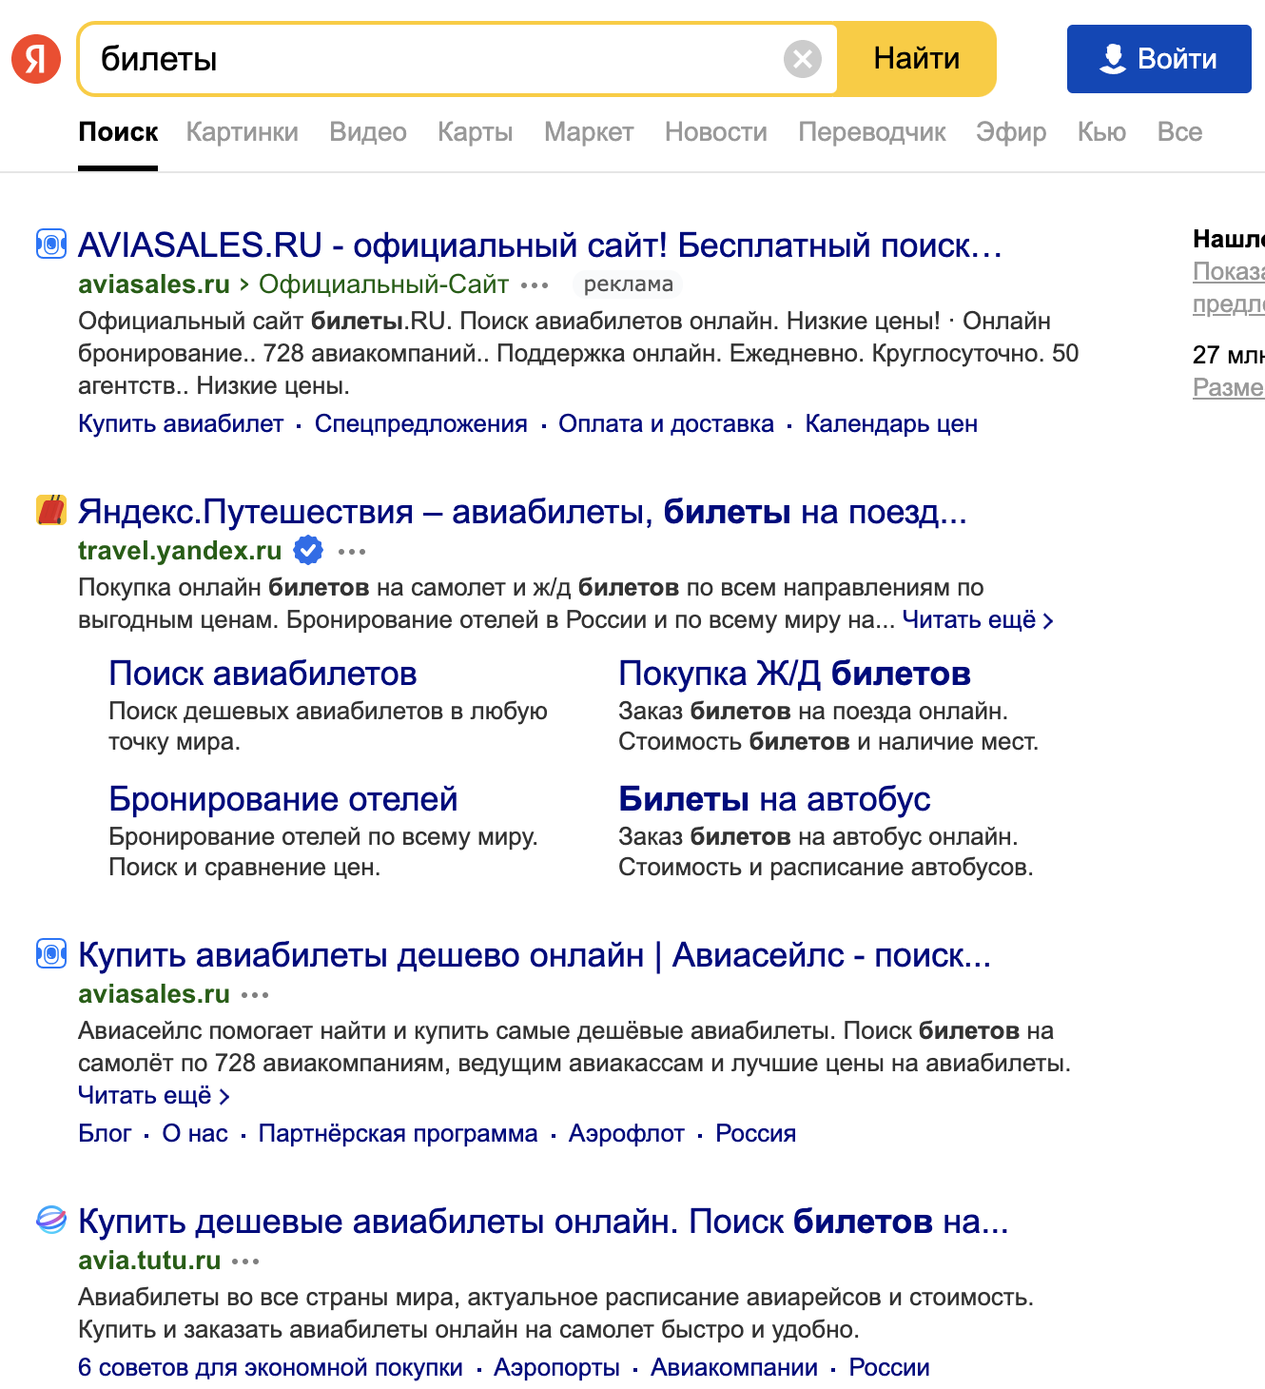
Каннибализация
Реклама включена:
– 500 визитов/заказов в день с рекламы
– X визитов/заказов в день с органики
Реклама выключена
– Y визитов/заказов в день с органики

